Slide 1
ПИРОЭЛЕКТРИЧЕСКИЙ ИНФРАКРАСНЫЙ ДАТЧИК PIR – passive infrared motion sensor
Зименкова Софья, 22405
Соколова Екатерина, 22405

Slide 2
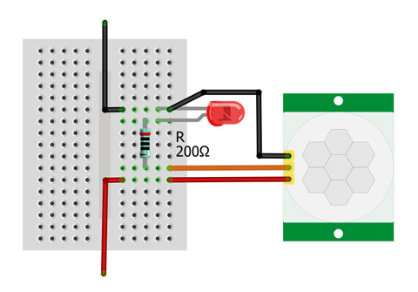
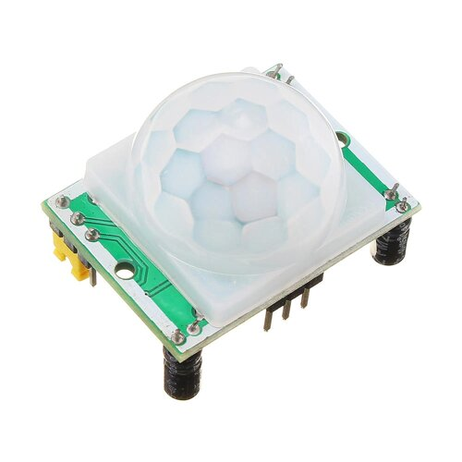
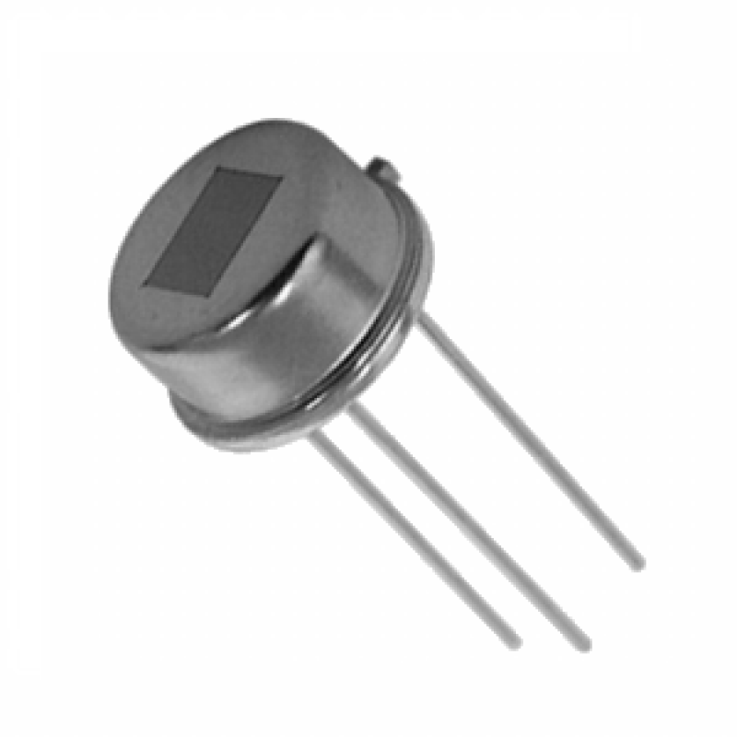

Slide 3
01
ПИРО-ЭЛЕКТРИЧЕСТВО

Slide 4
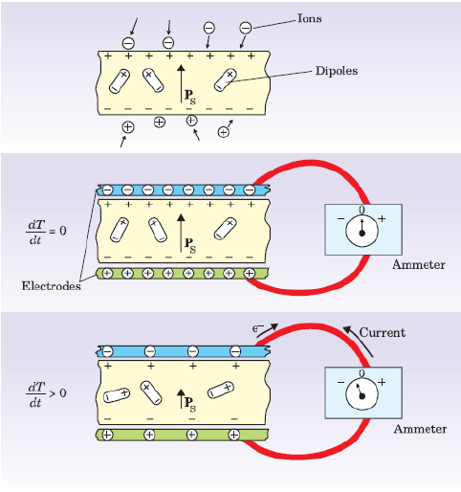
ПИРОЭЛЕКТРИЧЕСКИЙ ЭФФЕКТ
Пироэлектричество – свойство некоторых кристаллов создавать электрическое поле при нагреве или охлаждении.

Slide 5
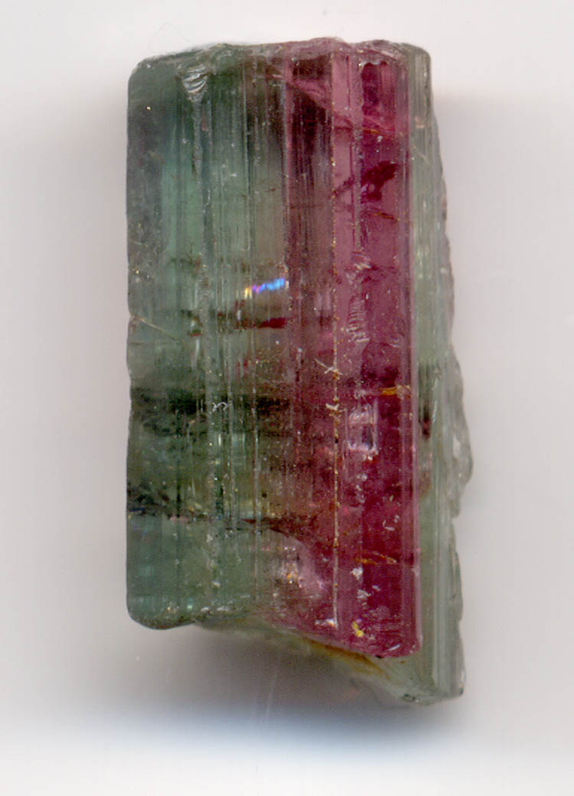
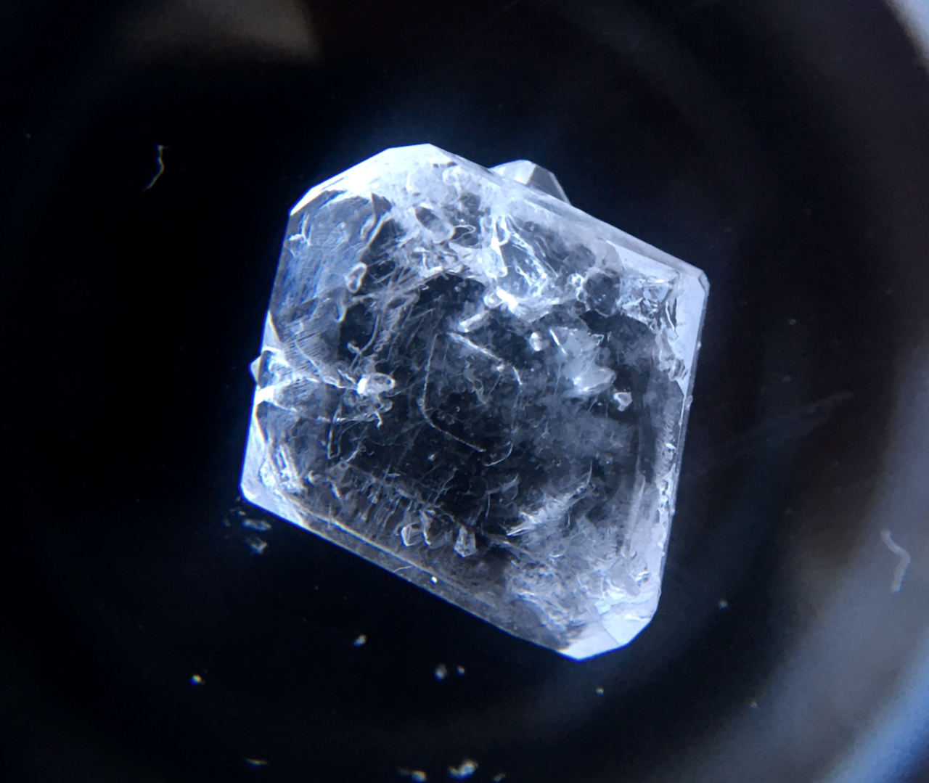
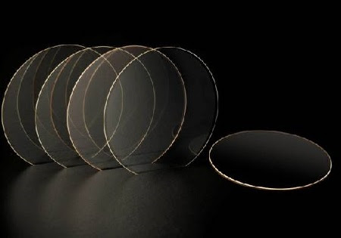
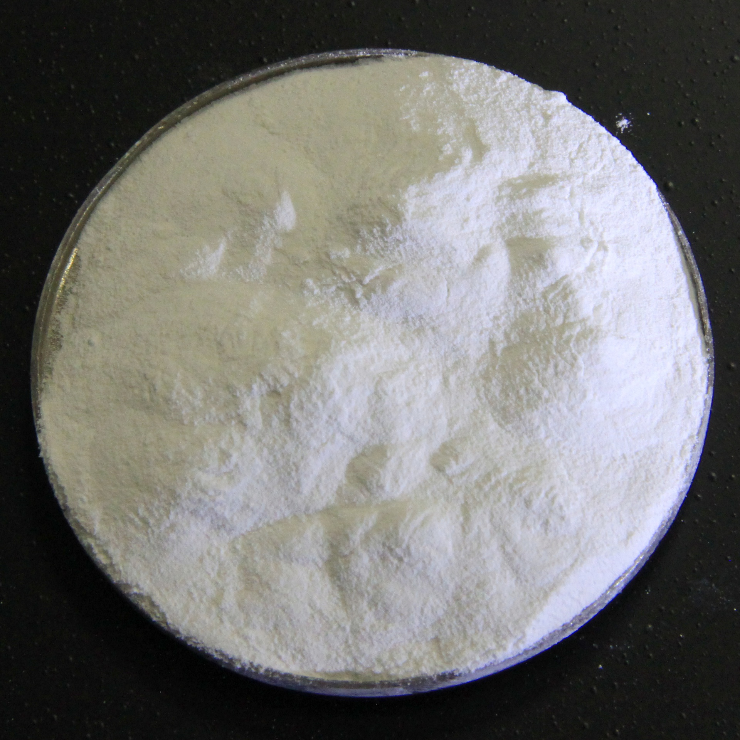
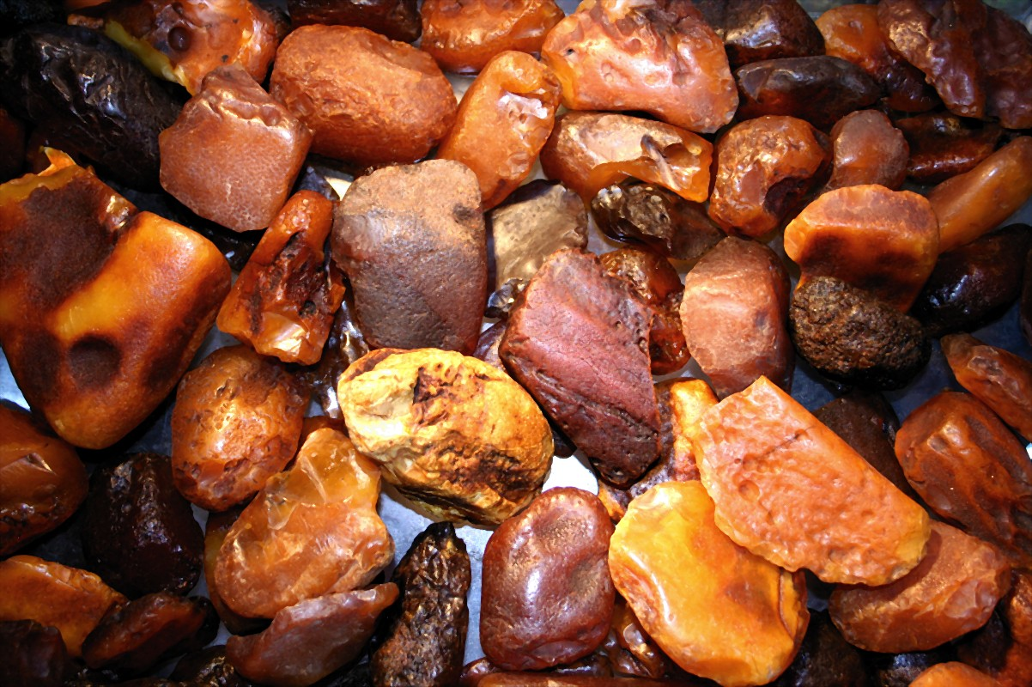

ОТКРЫТИЕ ПИРОЭЛЕКТРИЧЕСТВА

Slide 6
02
ПРИНЦИП РАБОТЫ

Slide 7
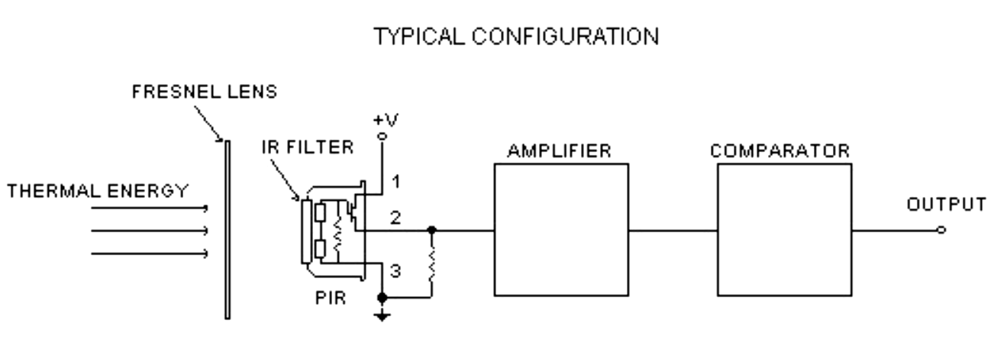
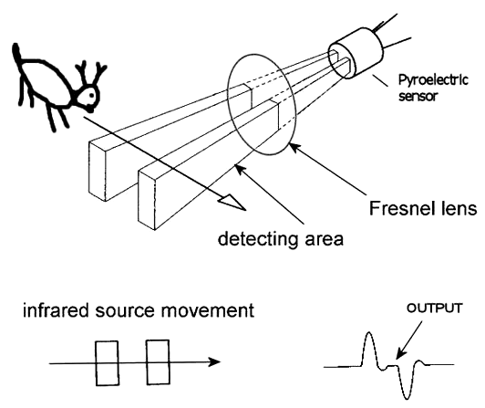

Slide 8
03
ДАТЧИКИ ДВИЖЕНИЯ

Slide 9
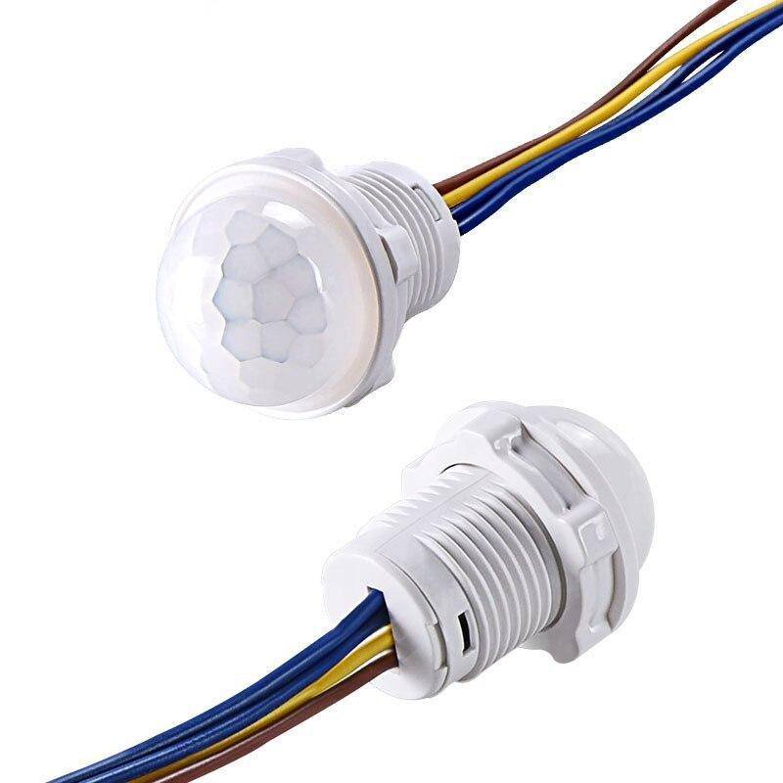
ИНФРАКРАСНЫЕ ДЕТЕКТОРЫ
+ простота и удобство, безопасность, точная регулировка
- ложные срабатывания: может реагировать на теплый воздух; не реагирует на не пропускающие ИК-лучи материалы

Slide 10
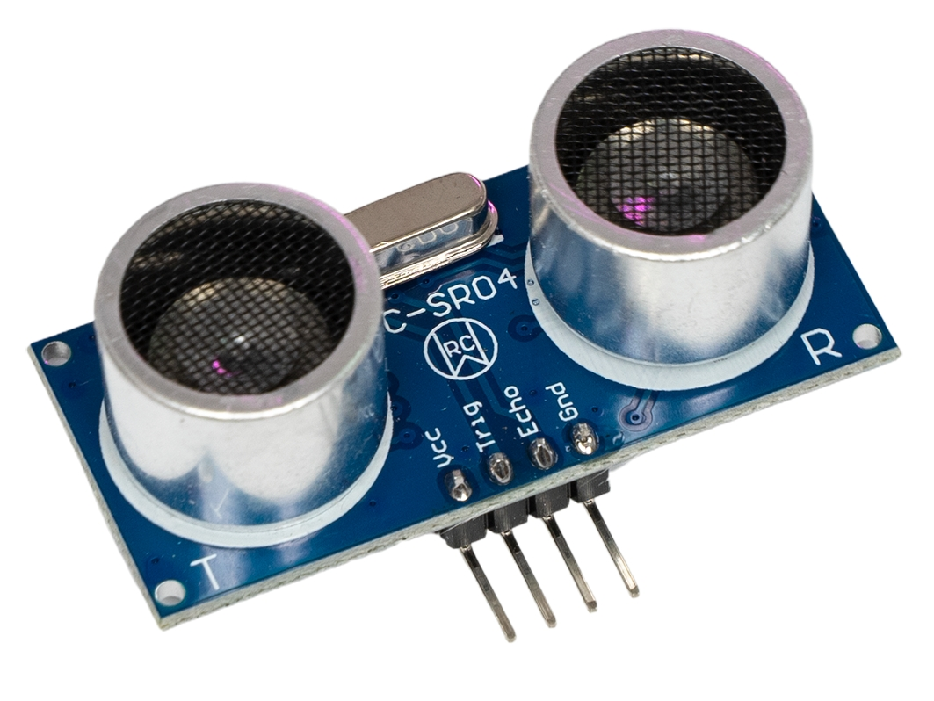
УЛЬТРАЗВУКОВЫЕ ДЕТЕКТОРЫ
+ не реагируют на природные явления и не зависят от материала предмета
- не реагируют на медленные и плавные движения; негативно влияют на животных, воспринимающих ультразвук

Slide 11
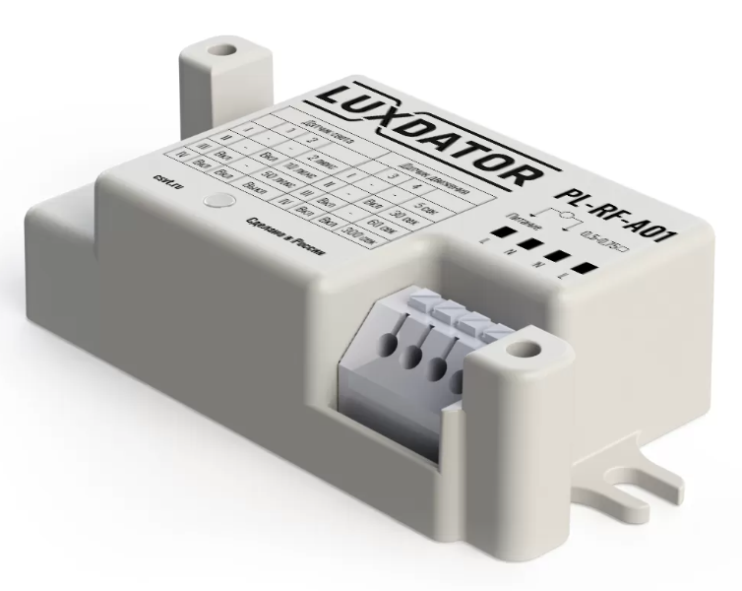
МИКРОВОЛНОВЫЕ ДЕТЕКТОРЫ
+ не реагируют на природные явления, высокая чувствительность, могут распознать предмет за препятствием
- ложные срабатывания, не безопасны для здоровья человека

Slide 12
04
ПРИМЕНЕНИЕ ДАТЧИКОВ

Slide 13
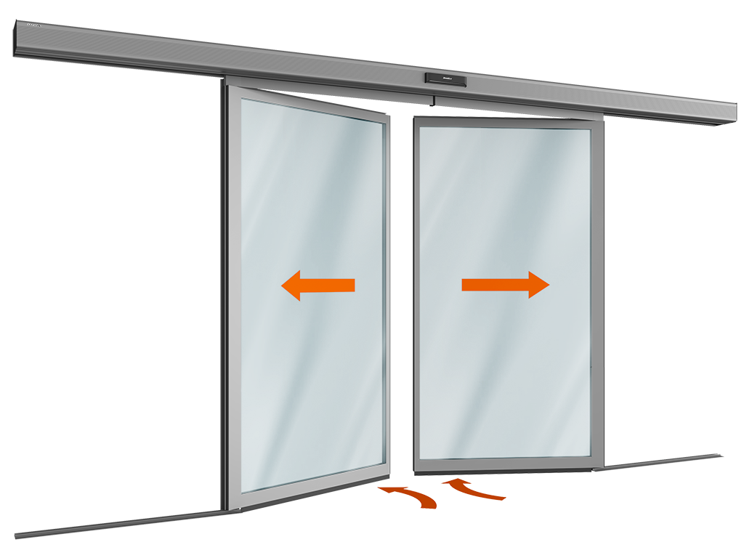
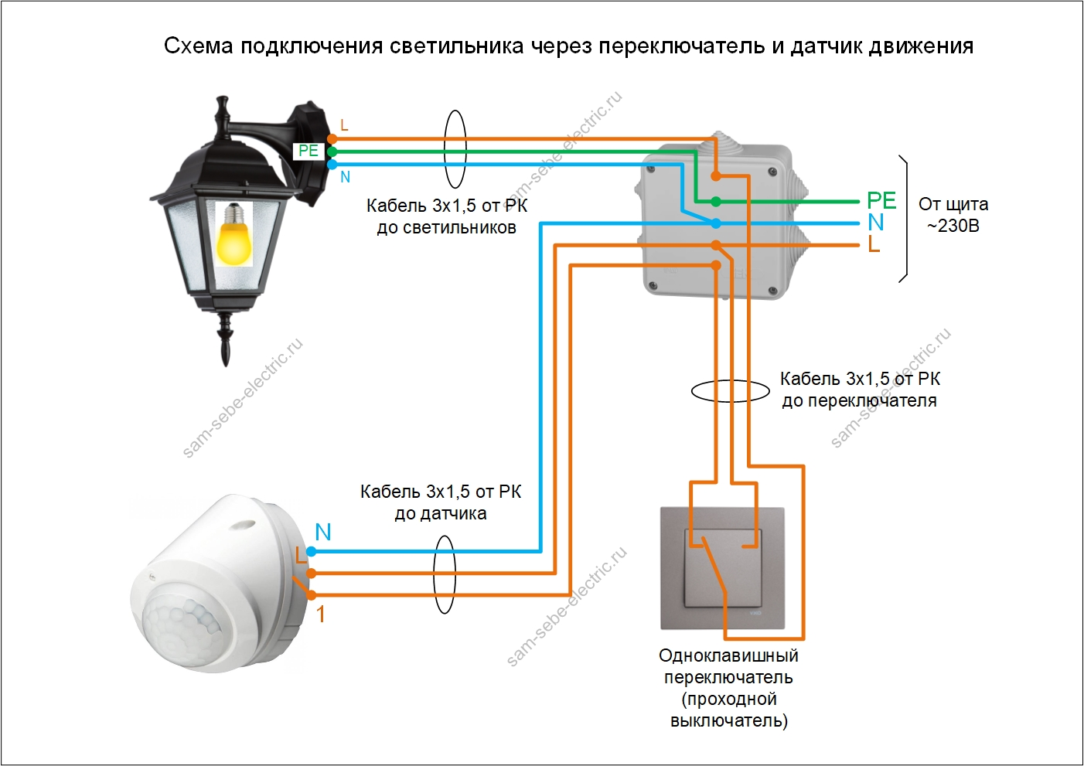
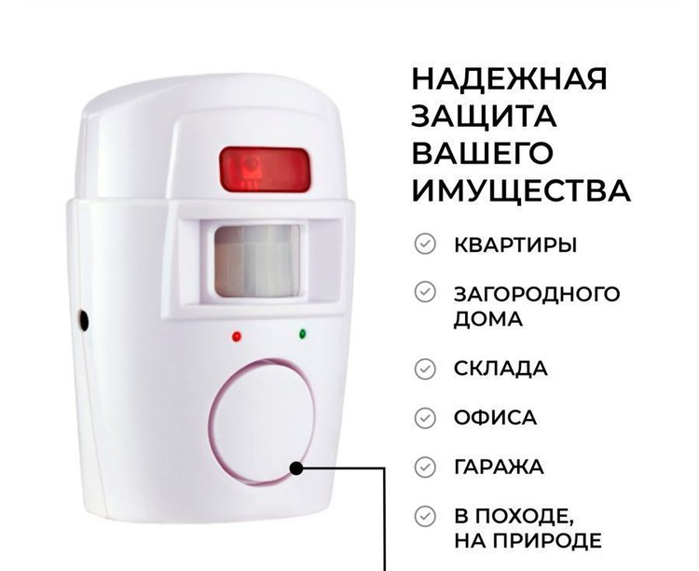

Slide 14
Спасибо за внимание

Slide 15


